Slide 1


Slide 2





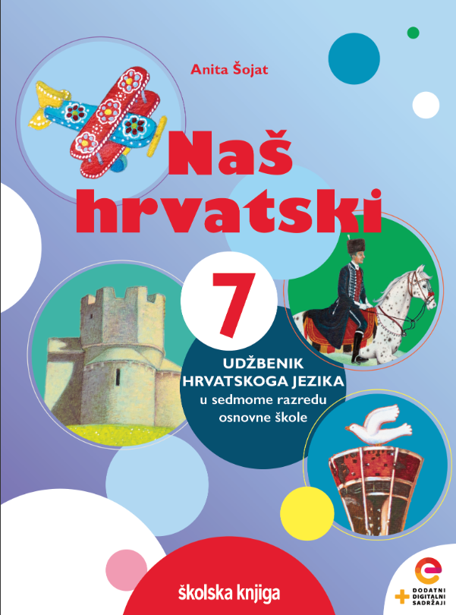



Predikat

Slide 3

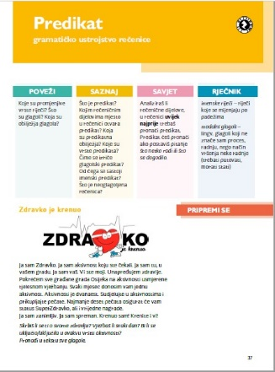



POVEŽI
Nabroji promjenjive vrste riječi.
Što su glagoli? Koja su obilježja glagola?

Slide 4

Ja sam Zdravko. Ja sam aktivnost koju ste čekali. Ja sam tu, u vašem gradu. Ja sam vaš. Vi ste moji. Unapređujem zdravlje. Pokrećem sve građane grada Osijeka na aktivnosti usmjerene tjelesnom vježbanju. Svaki mjesec donosim vam jednu aktivnost. Aktivnosti je dvanaest. Sudjelujte u aktivnostima i prikupljajte pečate. Najmanje deset pečata osigurat će vam status SuperZdravko, ali i vrijedne nagrade.
Ja sam zanimljiv. Ja sam spreman. Krenuo sam! Krenite i vi!
PRIPREMI SE
Pronađi u tekstu sve glagole. Koju ulogu imaju? Jesu li rečenice potpuno razumljive bez glagola?

Slide 5
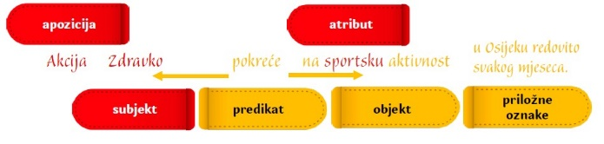
Promotri koji su glavni dijelovi rečenice. Koju službu ili ulogu imaju riječi u rečenici?
NAUČI
GRAMATIČKO USTROJSTVO REČENICE
Rečenični su dijelovi predikat, subjekt, objekt, priložne oznake, atribut i apozicija.
Predikat otvara mjesto samome sebi i ostalim rečeničnim dijelovima.
Imenične su dopune atribut i apozicija.
Glagolske su dopune objekt i priložne oznake.

Slide 6
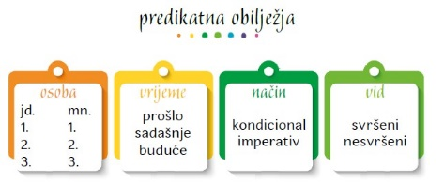
Temeljni je dio rečenice predikat. Promotri grafički prikaz predikatnih obilježja. Koja su ti poznata?
NAUČI
PREDIKATNA OBILJEŽJA
Predikatna su obilježja: osoba, vrijeme, vid i način.

Slide 7

Promotri rečenice s istaknutim predikatima. Koju vrstu riječi uočavaš u službi predikata? Što je predikat?
NAUČI
glagolski predikat imenski predikat
Pokrećem sve građane grada Osijeka. Ja sam Zdravko.
Sudjelujte u aktivnostima. Ja sam zanimljiv.
PREDIKAT (P)
Predikat je temeljni dio rečenice, jezgra rečenice. Najčešće kazuje radnju, stanje ili zbivanje.
Može biti glagolski i imenski.
GLAGOL
pomoćni glagol s imenskom riječi

Slide 8
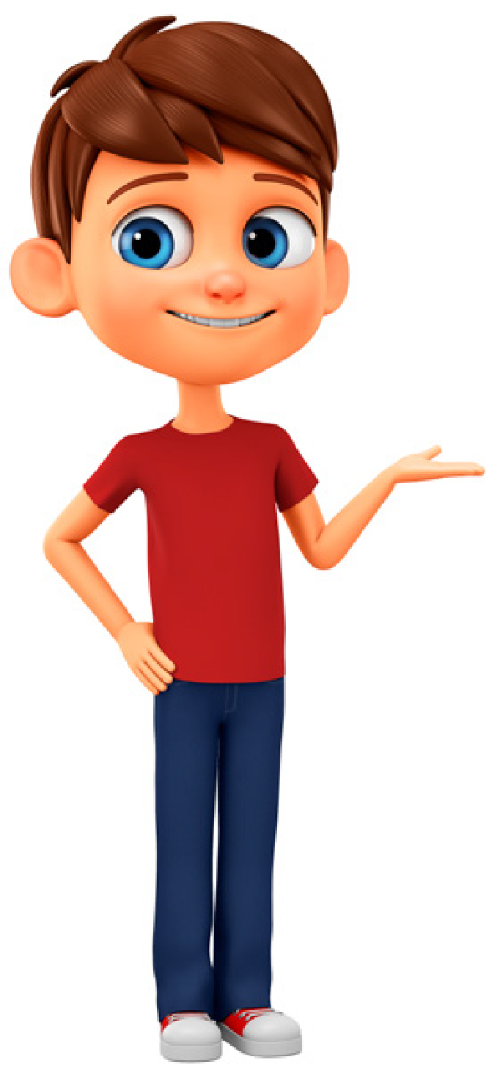

Promotri primjere. Čime je izrečen glagolski predikat? Koja je razlika između jednostavnog i složenoga glagolskog predikata?
Svaki mjesec donosim vam jednu aktivnost.
Najmanje deset pečata osigurat će vam status Superzdravko.
NAUČI
GLAGOLSKI PREDIKAT
Glagolski predikat je izrečen glagolom, može biti jednostavan i složen.
- jednostavni ili složeni glagolski oblik
Najmanje deset pečata može vam osigurati status Superzdravko.
- modalni glagol i infinitiv

Slide 9
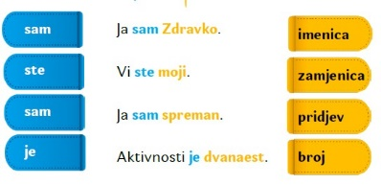


Promotri primjere imenskoga predikata. Od čega se sastoji imenski predikat?
NAUČI
IMENSKI PREDIKAT
Predikat koji se sastoji od pomoćnoga glagola biti i imenske riječi zove se imenski predikat.
Može biti i prilog (Ja sam tu.)
pomoćni glagol
spona
ili kopula
imenska riječ
imenica, zamjenica, pridjev, broj

Slide 10
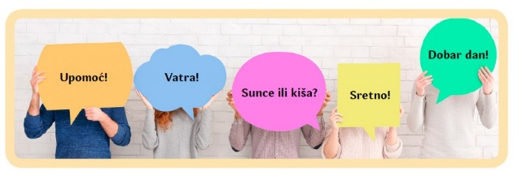
Koji rečenični dio nedostaje u svim rečenicama prikazanima na fotografiji?
NAUČI
NEOGLAGOLJENA REČENICA
Rečenica u kojoj nije izrečen glagol zove se neoglagoljena ili bezglagolska rečenica.
U starijim gramatikama takva se rečenica zvala krnja rečenica.

Slide 11


Promotri primjere. Ponovi od čega se sastoji imenski predikat. Može li glagol preuzeti ulogu spone ili kopule u imenskome predikatu?
Postajem sve neoprezniji.
Zovem se Zdravko.
To sam smatrala žrtvom.
NAUČI VIŠE
OBLICI IMENSKOGA PREDIKATA
Imenski predikat može imati sponu i glagol, a imenska riječ može biti u N ili I.
- imenska dopuna je u nominativu ili instrumentalu
- ulogu spone ili kopule može preuzeti i glagol

Slide 12

Koji je oblik točan? Što zaključuješ o tome koji ćeš oblik pridjeva upotrebljavati u rečenicama s imenskim predikatom?
TOČNO PIŠI I GOVORI
Ja sam zanimljivi. Ja sam zanimljiv.
Ja sam spremni. Ja sam spreman.
Kad je pridjev dio imenskoga predikata, upotrebljava se u neodređenome obliku.

Slide 13

Posao
- Ivice, tko je najljeniji u tvome razredu?
- Ne znam.
- Morao bi znati. To je onaj tko u razredu samo sjedi i gleda kako drugi rade.
- O, to je učiteljica!
UVJEŽBAVANJE
Glagolske predikate podcrtaj plavom bojom, a imenske predikate crvenom.

Slide 14






Prouči ponovno predikat, njegovu ulogu u rečenici te odredi predikatu u primjerima.
Provjeri svoje znanje o predikatu na zadanim primjerima.
PONOVI
Samovrednuj svoje znanje o predikatu rješavajući izlaznu karticu.
Provjeri razlikuješ li glagolski od imenskog predikata.
Utvrdi svoje znanje o predikatu u rečenici.

